Slide 1

الرِّياضِيّات
الصَّفُّ الرابع

Slide 2

فَريقُ الْعَمَل
مكان العمل | المعلمة
بنات مراح رباح الثانوية | 1) أسيل سعيد جبرين الحسنات
أبو عمّار الأساسية المختلطة | 2) رانية فتحي علي صبح
ذكور حسن مصطفى الأساسية | 3) منى عبدالله يوسف محمود
رياض الأقصى الأساسية المختلطة | 4) ياسمين موسى أحمد الأطرش
بإشراف الأستاذ عصام عبيد الله

Slide 3

نشاط كاشف
تدريب الكتاب
فيديو
عنوان الدرس
عنوان الدرس
لعبة تفاعلية
المهام
العرض
الهدف

Slide 4

عِنْوانُ الدَّرْس
جمع الكسور العشرية

Slide 5
الهَــــدَف
أن يجمع الطالب الكسور العشرية

Slide 6
نَشاط كاشف

Slide 7

تذكر عزيزي الطالب لجمع الكسور العادية نوحد المقامات أولاً ثم نجمع البسط ويبقى المقام كما هو :
هيّا بنا نحل الأمثلة التالية :

Slide 8

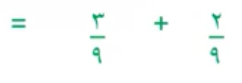













هيّا بنا نجد ناتج جمع الكسور التالية :
1)
2)
3)

Slide 9
الْعَرْض

Slide 10
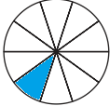
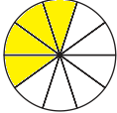
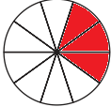
قامت معلمة التربية الفنية برسم دائرة وقسمتها الى عشر أجزاء متساوية
لوّن عمر 3 أجزاء باللون الأحمر ولوّن محمد 4 أجزاء باللون الأصفر ولوّن علي جزء واحد باللون الأزرق .
ما الكسر العشري الذي يعبّر عن الجزء الذي لونه علي ؟
ما الكسر العشري الذي يعبّر عن الجزء الذي لونه محمد ؟
ما الكسر العشري الذي يعبّر عن الجزء الذي لونه عمر ؟
٠,١
٠,٤
٠,٣

Slide 11
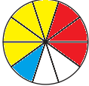
ما الكسر العشري الذي يعبّر عن الأجزاء المظللة جميعها؟
٠,٨
٠,٣ + ٠,٤ + ٠,١ = ٠,٨

Slide 12
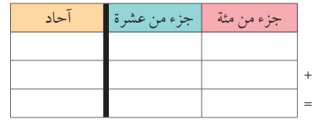
٠,٤٥ + ٠,٣ = ؟؟
مثال : جد ناتج ما يلي :
هيّا بنا نستعين بلوحة المنازل لنجد الناتج.
٠
٤
٥
٠,٤٥
٠
٣
٠
٠,٣
٠
٧
٥
٠,٤٥ + ٠,٣ = ٠,٧٥

Slide 13
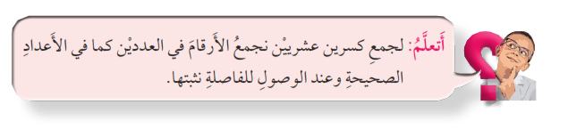
نستنتج أن :

Slide 14
هَيّا نٌشاهِدُ مَعاً

Slide 15


إدراج فيديو أو اغنية

Slide 16
تَدْريباتُ الْكِتاب

Slide 17
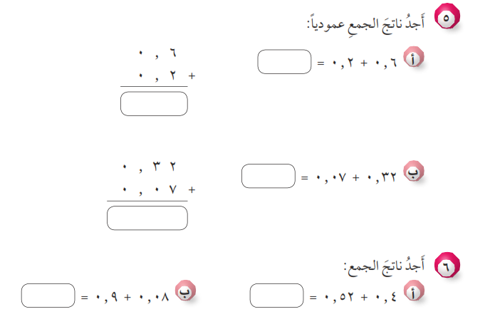
تَدْريبُ الْكِتاب س 5+6 ص 60

Slide 18
هَيّا نَلْعَب

Slide 19



هيّا نَلْعَب
اضغط هنا

Slide 20
الْمَهامُ

Slide 21

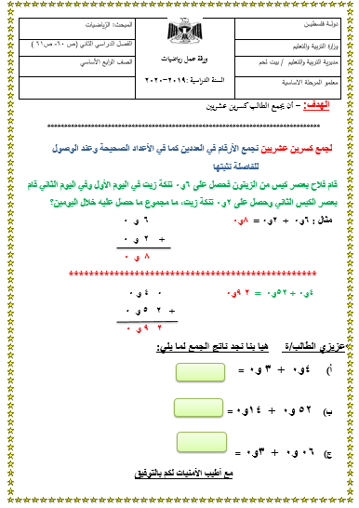
نشاط تطبيقي
حل ورقة العمل
التالية

Slide 22

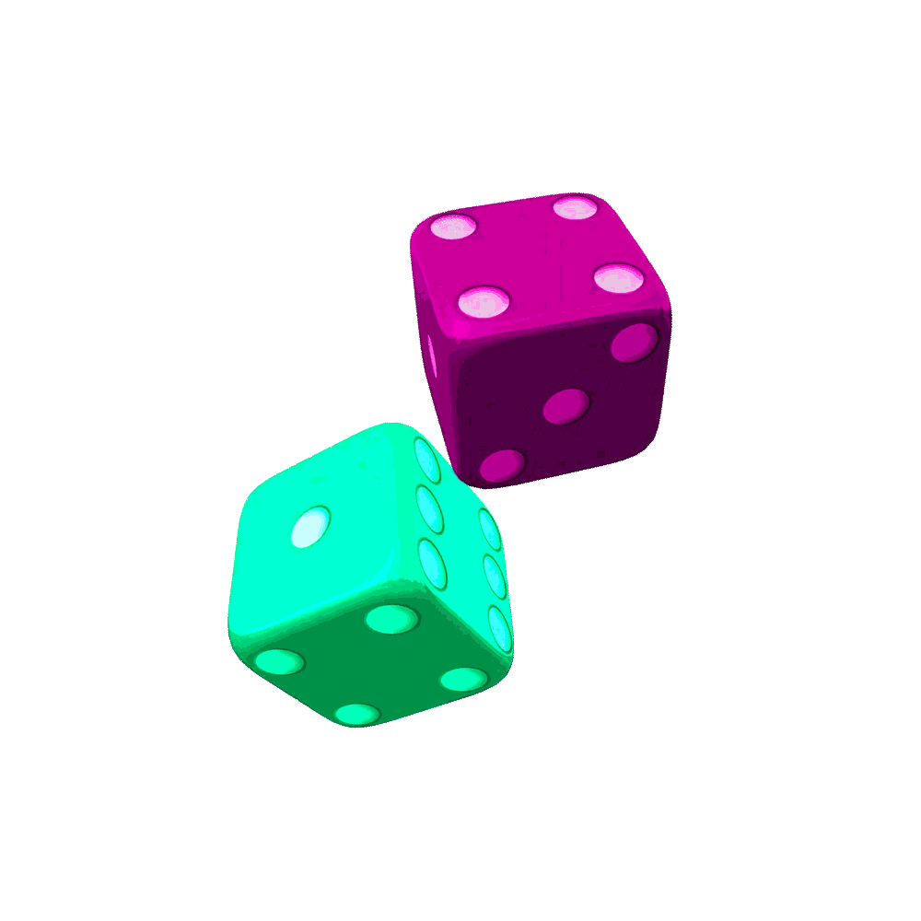
مُهِمْة أدائية :
أحضر حجرا نرد، قم بإلقائها 6 مرات وملاحظة الوجه الظاهر، في كل مرة تلقي فيه الحجران اجمع النتائج كالتالي :
الكسر العشري | الوجه الظاهر
٠,٣ | ١
٠,٢٨ | ٢
٠,١ | ٣
٠,٥٤ | ٤
٠,٠٥ | ٥
٠,١٧ | ٦
مثال : اذا ظهر لديك الوجهان ١/٢ فان الناتج هو = ٠,٣ + ٠,٢٨ = ٠,٥٨
قم بتصوير نتائجك وأرسلها لمعلمك عبر مجموعتك الصفية

Slide 23

وفقكم الله يا أبطال
أحسنتم
إلى اللقــــاء

